Slide 1
熱音響自励発振における 進行波圧力増幅率の振幅依存性と 定常発振時圧力振幅の関係
長岡技術科学大学
○小林泰秀，中田匠，山田昇

Slide 2
背景
熱音響自励発振の抑制
機械的損傷の防止
能動騒音制御
熱音響自励発振の利用
エネルギーの有効利用
制御工学の応用例は少ない
本研究：制御工学の応用
安定性解析
各部の周波数応答測定
音
波
冷
熱
熱音響ループ管冷凍機

Slide 3
背景（つづき）
ナイキストの安定判別に基づく手法 [2014秋]
発振可否と余裕・周波数を予測
余裕：ナイキスト軌跡-原点間の距離
発振余裕と定常圧力振幅の関係 [2015春]
実験： 発振余裕：大 ⇒ 定常圧力振幅：大
理論： 発振余裕>0 ⇒ 振幅∞
【最終目的】分割されたシステムの周波数応 答から定常圧力振幅を予測する

Slide 4
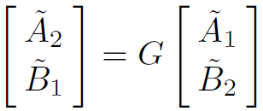
背景（つづき）
問題点と方策
線形理論：周波数応答が一定
⇔ 音響パワー増幅率が一定
⇒ ∞に発散
周波数応答の振幅依存性に基づく解析➙非線形理論
コアの特性：熱が供給・放出される速さ [Wheatley et al.1985]
【目的】 準備
振幅依存性の実測（周波数応答、時間応答）
振幅依存性を説明するモデルの提案
A₁
A₂
B₁
B₂

Slide 5
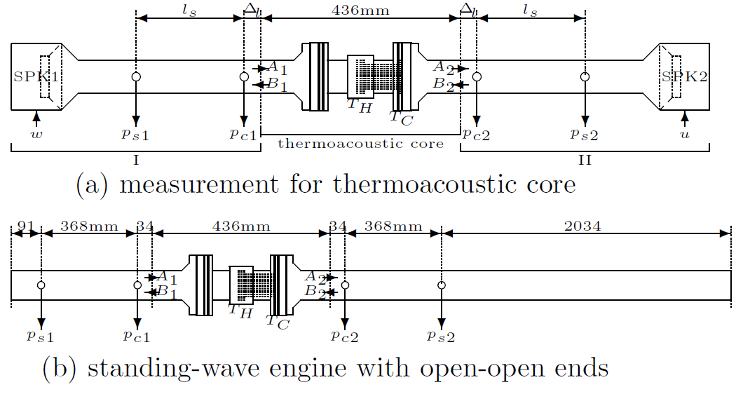
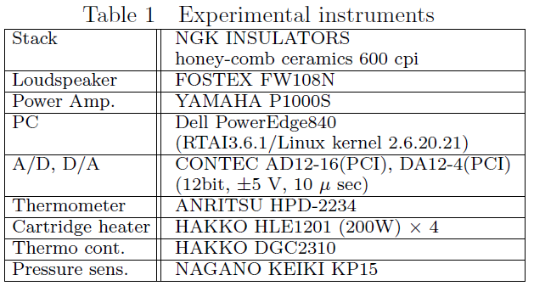
実験装置
768mm
34mm
34mm
768mm
a
φ47mm
長さ 55mm
1mm ×1mm

Slide 6
実験・解析方法１
コアの周波数応答計測
G

Slide 7
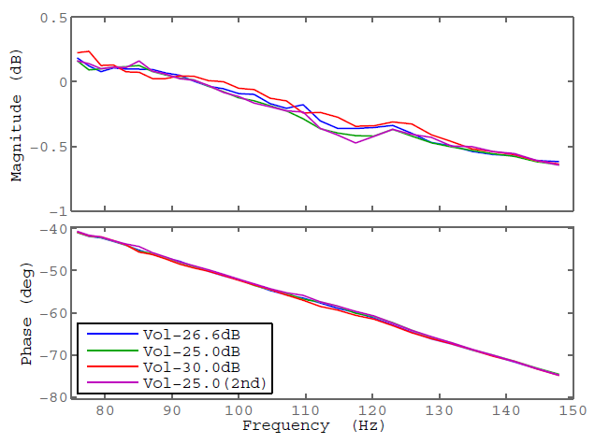
実験結果１：コアの周波数応答
B₂→B₁：進行波が増幅される方向の応答
G
入力:小
入力:中
圧力振幅:大
T_{H}℃ | T_{C}℃
200 | 27
入力:大

Slide 8
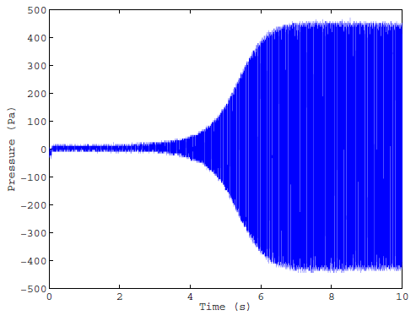
実験・解析方法２
自励発振開始時の時間応答計測
T_{H}℃ | T_{C}℃
400 | 17
発振周波数 f₃ = 158.1Hz
サンプリング周期 h = 0.2ms
885h ≒ 0.177s 毎に f 成分を抽出
10秒/0.177 = 56点分

Slide 9
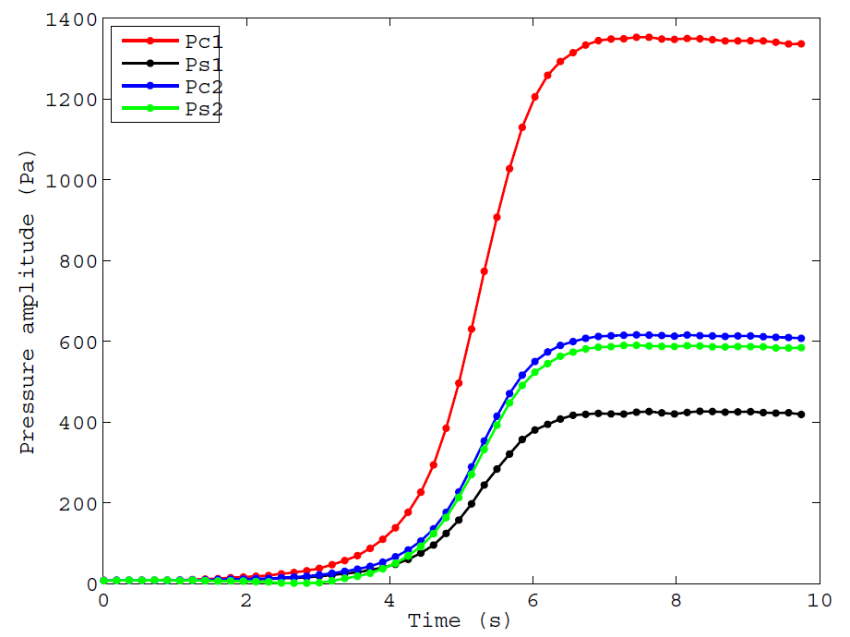
実験結果２：自励発振時の時間応答
圧力振幅
発振周波数 f = 158.1Hz
サンプリング周期 h = 0.2ms
885h ≒ 0.177s 毎に f 成分を抽出
10秒/0.177 = 56点分

Slide 10
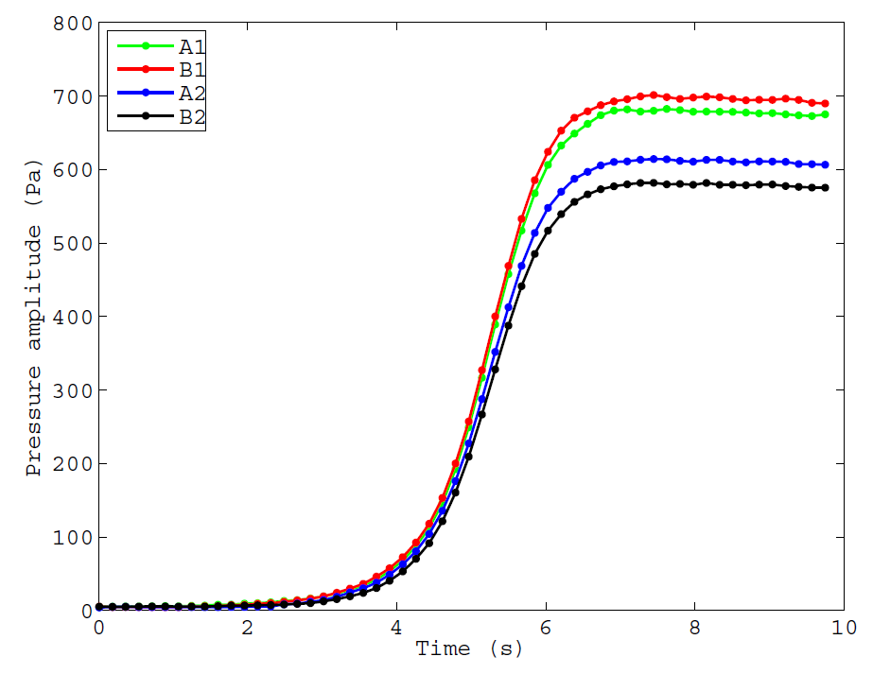
実験結果２：自励発振時の時間応答（つづき）
進行波圧力振幅
B₁
A₁
A₂
B₂
発振周波数 f = 158.1Hz
サンプリング周期 h = 0.2ms
885h ≒ 0.177s 毎に f 成分を抽出
10秒/0.177 = 56点分

Slide 11
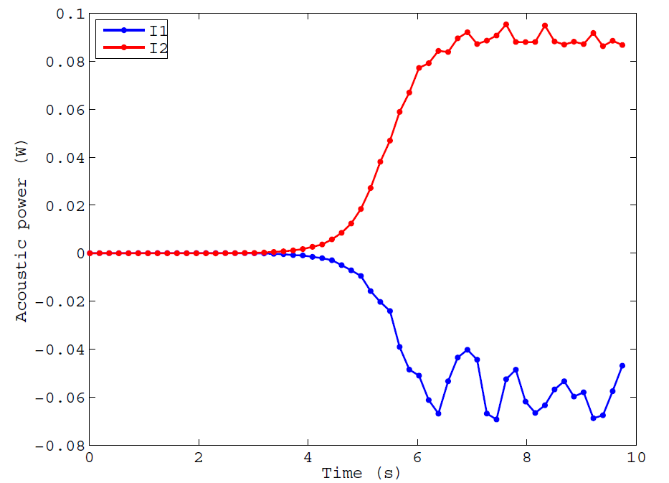
実験結果２：自励発振時の時間応答（つづき）
音響パワー
I₁
I₂
I₂
I₁

Slide 12
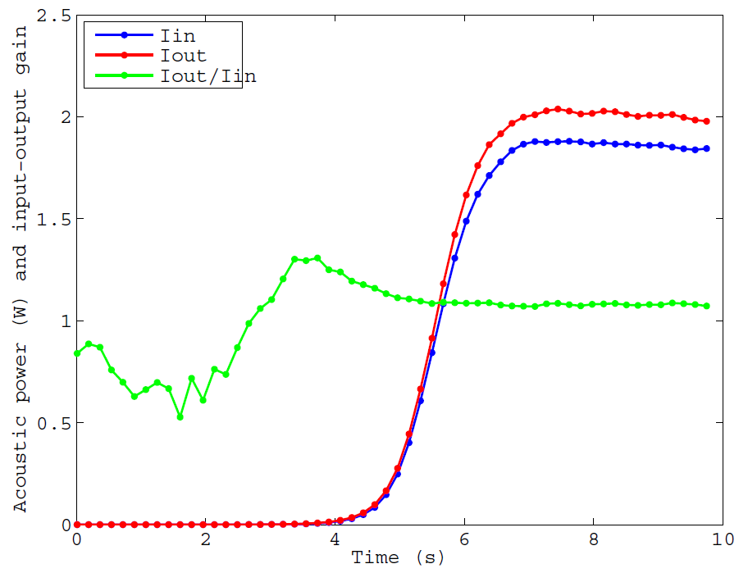
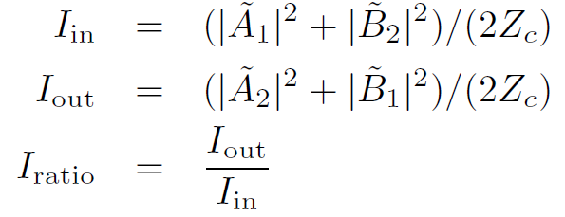
実験結果２：自励発振時の時間応答（つづき）
音響パワーの入出力比
I_{out}
I_{in}
I_{ratio}
コア外部の散逸
との釣り合い
コア内部の散逸
の増加？

Slide 13
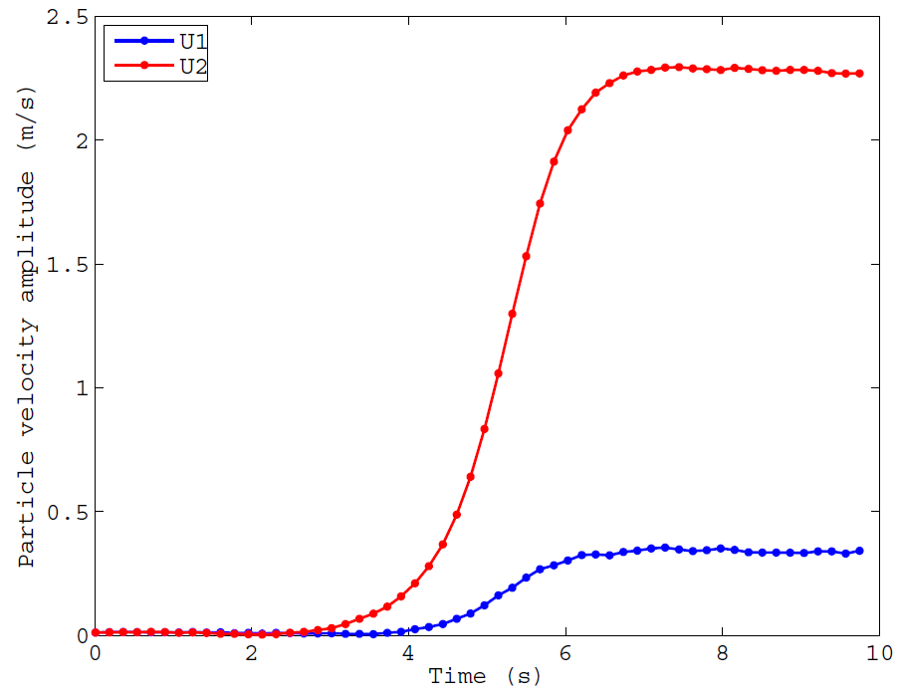
実験結果２：自励発振時の時間応答（つづき）
粒子速度振幅
U₁
U₂
U₂
U₁

Slide 14
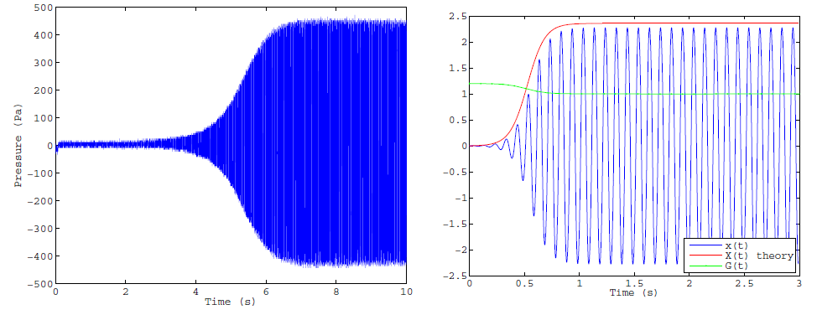
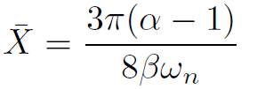
振幅依存性を持つ二次振動系モデル

Slide 15
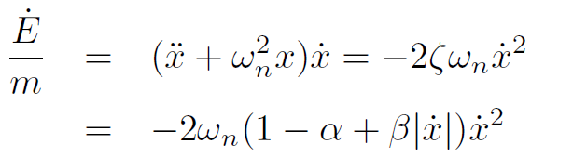
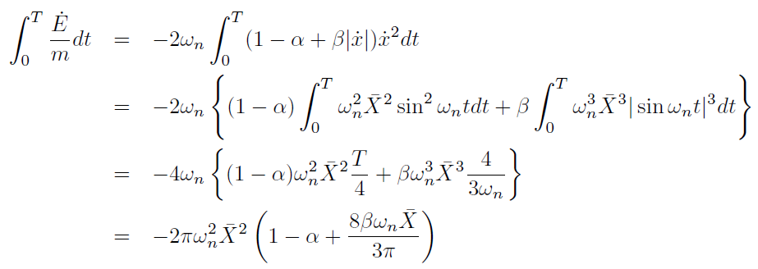
二次振動系モデルの物理的意味

Slide 16
二次振動系モデルの物理的意味（つづき）
G
Ｋ

Slide 17
まとめ
熱音響コアの周波数応答における振幅依存性
圧力振幅：大 ⇒ 進行波圧力振幅の増幅率：小
… 粒子速度振幅：大 ⇒ 粘性散逸：大
自励発振時の時間応答における振幅依存性
圧力振幅：大 ⇒ 入出力パワー増幅率：小
振幅依存性を持つ二次振動系モデル
振幅依存のゲイン（コア）、狭帯域フィルタ（管路）
実験と同様の過渡応答を示す
振幅の定常値 ＝ コアのパラメータで定まる

